Slide 1





Programmation avancée web
SOULI Yassine *
Email : yassine.souli@univ-tebessa.dz
ASP.NET
IIS

Slide 2

Objectifs du module
Permettre à l'étudiant de maîtriser par la pratique les concepts avancés de design et de programmation Web.

Slide 3
Connaissances préalables recommandées
Des connaissances de base sur l’HTML, CSS

Slide 4
Contenu de la matière
V.H hebdomadaire |  |  |  | Coeff | Crédits | Mode d'évaluation
C | TD | TP | Travail personnel |  |  | Continu | Examen
1h30 | - | 1h30 | 3h | 2 | 4 | X | X

Slide 5
Parie 1 : Programmation Web côté client
(front-end)
08-10-23 | 1- La programmation avancée web -Introduction- 2-Introduction à la programmation Web côté client TP : Page web responsive avec bootstrap
15-10-23 | Introduction à la programmation en JavaScript TP : Hello World !
22-10-23 | Éléments du langage JavaScript, Objets, prototypes et héritage. TP : Calculatrice,
05-11-23 | Objets standard et gestion des erreurs en JavaScript. TP : Gestion des erreurs.
12-11-23 | HTML5 et utilisation des canvas et multimedia TP : Jeu de serpent
19-11-23 | Persistance côté client TP : Gestion des cookies

Slide 6
Parie 2 : Programmation Web côté serveur
(back-end)
26-11-23 | Introduction à la programmation Web côté serveur TP : Installation de serveurs Web : Apache, etc.
03-12-23 | Éléments du langage PHP, TP : Page web dynamique avec PHP.
10-12-23 | Les bases de données avec PHP, TP : Accés aux bases de données sur le Web avec PHP et MySQL
17-12-23 | Méthodologies de développement de projets Web. TP : Application de gestion avancée web.

Slide 7
La programmation web
- Introduction -

Slide 8
La programmation web ?
Est la programmation informatique qui permet d'éditer des sites web.
Elle permet la création d'applications, destinées à être déployées sur Internet ou en Intranet.
Ces applications web sont constituées de pages web pouvant prendre différentes formes, telles que :
Les pages « statiques »
Les pages « dynamiques »

Slide 9
Les pages « statiques »
Son contenu n'est pas influencé par l'internaute qui la demande et évolue avec une intervention manuelle sur son code source.

Slide 10
Les pages « dynamiques »
Son contenu évolue sans que le code du site web soit modifié manuellement, mais par l'interaction des utilisateurs, par génération automatique de pages ou par du calcul. C'est le cas de la très large majorité des sites web depuis le début des années 2000

Slide 11
Pour un internaute ?

Slide 12
Pour un internaute qui fait appel à une URL
La page web correspondante, qu'elle soit statique ou dynamique, consiste en du code « côté client » (HTML, CSS, JavaScript, ...) qui est interprété par son navigateur (Google Chrome, Firefox, ...) produisant une interface utilisateur.
Ce code, qui est renvoyé par un serveur web, peut ou non avoir été généré par du calcul « côté serveur »

Slide 13
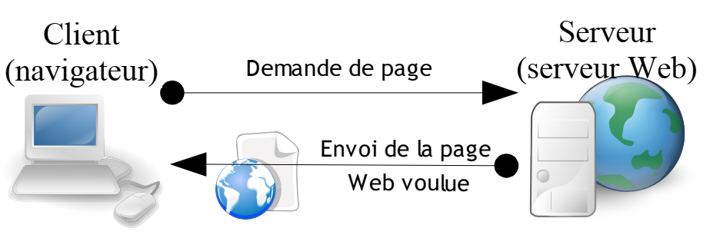
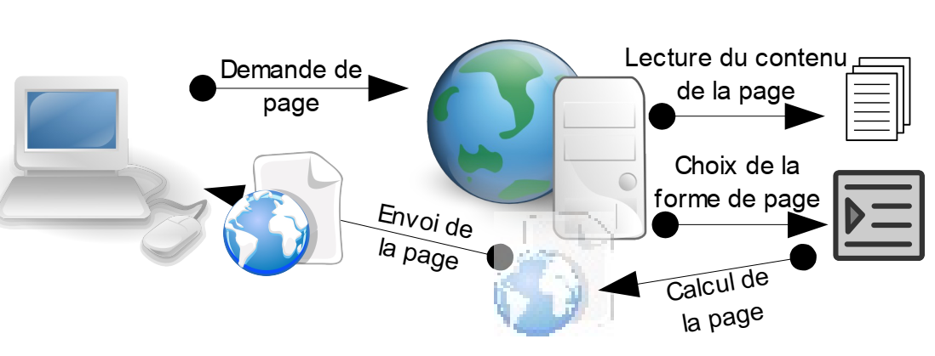

Slide 14
Construire de sites web?

Slide 15
Programmation web
Il existe différentes technologies et différents langages permettant de construire des sites web par l'intermédiaire de serveurs web, que l'on peut donc classer selon deux principes :
Des langages de programmation côté serveur (dont le code est exécuté sur le serveur web avant d'arriver sur le navigateur de l'utilisateur).
Des langages de programmation côté client (dont le code est interprété seulement après le téléchargement de la page par le navigateur de l'utilisateur).

Slide 16
Programmation web côté serveur (back-end) 1/2
Lorsqu'un visiteur demande le chargement d'une URL (ou requête) sur son navigateur
Un appel (le plus souvent via HTTP ou HTTPS) est effectué sur le serveur web qui héberge le site correspondant.
Le serveur web va ensuite identifier le ou les scripts (écrits dans un langage « côté serveur ») correspondant à cette URL, et demander leur exécution.
L'exécution va alors résulter en un contenu HTML, qui va ensuite être expédié en réponse au visiteur, lisible par son navigateur.

Slide 17
Programmation web côté serveur (back-end) 2/2
Consiste donc à produire du code dont l'exécution, du calcul et de la récupération de données externes (bases de données, API, ...), va résulter en un contenu qui sera envoyé au client. Ce contenu peut être du code "côté client".
Backend web development languages
JavaScript · 2. Python · 3. Java · 4. C# · 5. PHP · 6. Ruby · 7. Rust · 8. Kotlin.
Backend web development frameworks
ASP.NET, Laravel, Express.js. Spring Boot. Django. Ruby on Rails (RoR) Flask. NestJS.

Slide 18
Programmation web côté client (front-end) 1/2
Lorsqu'un visiteur demande une page en tapant une adresse ou URL, le serveur web lui renvoie le contenu de la page demandée, le plus souvent en HTML, Javascript ou XML.
C'est ensuite le navigateur web qui interprète le contenu retourné, en utilisant ou non des plug-ins qui interprètent certains objets.

Slide 19
Programmation web côté client (front-end) 2/2
Consiste à produire du code (HTML, CSS, Javascript, ...) qui sera interprété par un navigateur web et produira un rendu visuel
(une interface utilisateur (UI), et dont certains éléments permettront une navigation, des liens, avec les autres pages)
Frontend Languages
React, Javascript, CSS, HTML, Angular, Vue, SASS, Swift, Elm, and jQuery …
Frontend web designing
Bootstrap, Skeleton, Pure, Groundwork, Cardinal, Powertocss Mueller…

Slide 20
Introduction Bootstrap

Slide 21
Bootstrap ?
Twitter Bootstrap, de son vrai nom, est une collection d’outils en téléchargement gratuit favorisant le développement web
Mélangeant des fichiers css et js externes, il permet de créer plus rapidement et plus facilement des sites / applications web avec une approche plus intuitive et responsive.

Slide 22
Origine
Bootstrap a été développé par Mark Otto and Jacob Thornton en Twitter comme un framework pour encourager la cohérence entre des outils internes
Avant Bootstrap, les différentes bibliothèques ont été utilisés pour le développement de l'interface qui conduit à des incohérences et une charge de maintenance élevés.
Conformément à Twitter
En Août, 2011,Twitter Bootstrap publié en open-source.

Slide 23
Pourquoi utiliser bootstrap
Permet en un minimum de temps et un minimum de connaissances d'avoir une application web ou une interface d'administration propre et fonctionnelle.
Vous n’aurez plus besoin de passer du temps à essayer d’ajuster, de réajuster, tout est fait exprès pour vous faciliter la tâche.
Travaux sur tous les navigateurs populaires.
Réagit bien à Desktop,Tablets, Mobile.

Slide 24
Notion de template
Les templates sont des thèmes prédéfinis définissant les outils / composants de bases d’un site.
Exemples : Menu, boutons, footer, carousels etc…

Slide 25
Installation
par CDN (Content Delivery Network)
https://maxcdn.bootstrapcdn.com/bootstrap/ 3.3.6/css/bootstrap.min.css
https://maxcdn.bootstrapcdn.com/bootstrap/ 3.3.6/js/bootstrap.min.js

Slide 26
Installation
par CDN (Content Delivery Network)
Avantages : rapidité de chargement, si modification en ligne vous aurez la dernière version.
Inconvénient : dépend d’un serveur externe

Slide 27
Télécharger de Bootstrap
http://twitter.github.io/bootstrap/assets/bootstrap.zip
Il s'agit de la forme la plus élémentaire de Bootstrap: fichiers compilés pour drop-in rapide usage dans presque n'importe quel projet Web.
Vous verrez deux versions de chaque fichier
*.min : ainsi qu'une version régulière.
6

Slide 28
Structure de Bootstrap

Slide 29
Composition de Bootstrap
bootstrap.min.css
JS
CSS
Fonts
bootstrap.min.js

Slide 30
Utilisation
Pour en faire, inclure les fichiers CSS et JS approprié :
<!-- Bootstrap -->
<link href="css/bootstrap.min.css" rel="stylesheet" media="screen">
<script src="js/bootstrap.min.js"></script>

Slide 31
Fonctionnalité
Liste des composants:
Boutons
La grille
Navigation
Labels
Alertes
Barres de progression
Dropdowns
Tooltips
….

Slide 32
Grid
Bootstrap intègre un fonctionnement par colonne pour permettre une approche plus responsive.
Une classe spécifique est spécifiée pour chaque colonne en fonction du type d’écran utilisé par l’utilisateur, ainsi donc nous pouvons simplement définir à l’avance le rendu des colonnes par rapport au type d’écran.

Slide 33
Types d’écrans
Smartphone | Tablettes | Ordinateurs | Écrans HD
-xs | -sm | -md | -lg

Slide 34
Colonnes

Slide 35
Colonnes
Attention, dépassé 12 colonnes, Bootstrap mettra automatiquement la 13ème colonne à la ligne !
Il faut donc bien définir le nombre de colonnes souhaitées par type d’écran pour plus de simplicité.

Slide 36
Colonnes
Exemple
<div class="row">
<div class="col-xs-12 | col-sm-6 | col-md-8"></div>
<div class="col-xs-12 | col-sm-6 | col-md-4"></div>
</div>

Slide 37
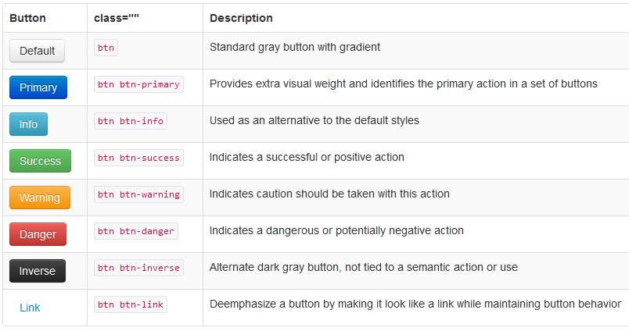
Bouton

Slide 38


Bouton:
Tabs
Pagination
Progress bars
Alerts

Slide 39
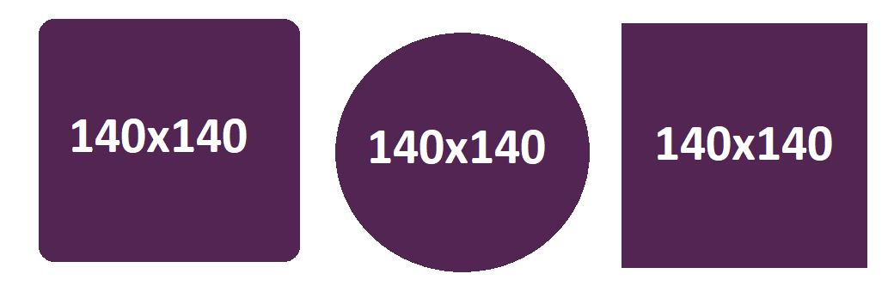
Images
<img src="..." class="img-rounded">
<img src="..." class="img-circle">
<img src="..." class="img-polaroid">
39

Slide 40
Démonstration

